Slide 1
МУНИЦИПАЛЬНОЕ БЮДЖЕТНОЕ ДОШКОЛЬНОЕ ОБРАЗОВАТЕЛЬНОЕ УЧРЕЖДЕНИЕ
«Ясли-сад комбинированного типа № 319 города Донецка»
Педагогический проект
«День народного единства»
(для детей подготовительной к школе группы 6-7 лет)
Подготовил: воспитатель дошкольной группы
Полуян О. В.
Донецк, 2022 г.

Slide 2
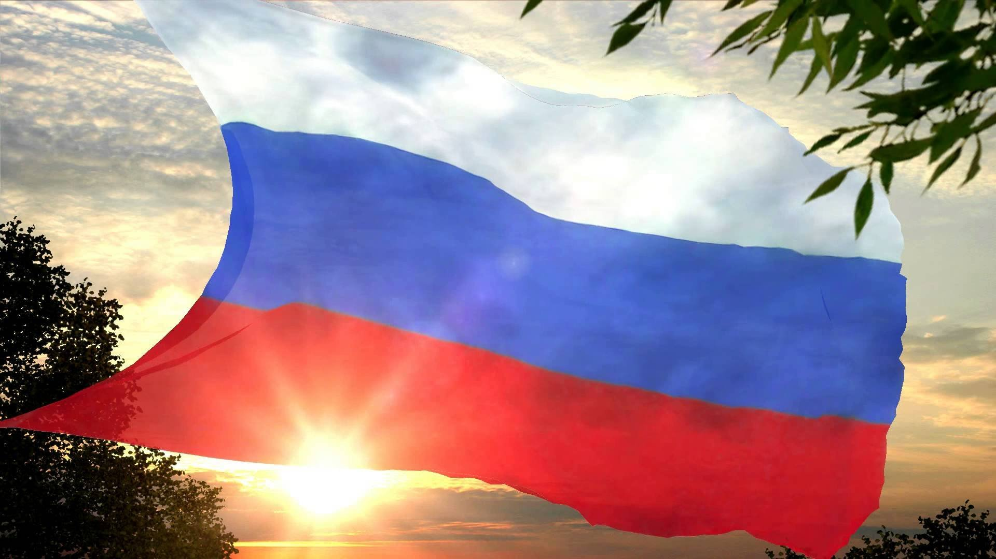
Моя Родина – мое отечество: Родные пашни и луга. Леса могучие и реки, И здесь живет моя семья!

Slide 4
Актуальность
В России 4 ноября отмечается День народного единства.
Патриотизм – это и преданность своему Отечеству, и стремление сделать все возможно, чтобы сохранить культурную самобытность каждого народа. Чувство патриотизма многогранно по содержанию. Это и любовь к родным местам, и гордость за свой народ, и ощущение своей неразрывности с окружающим миром, и желание сохранять и приумножить богатство своей страны. Исторически так сложилось, что любовь к Родине во все времена была чертой национального характера.

Slide 5
Проблема
Проблема патриотического воспитания подрастающего поколения сегодня одна из наиболее актуальных. Содержание и направленность патриотизма определяются, прежде всего, духовным и нравственным климатом общества, его историческими корнями, питающими общественную жизнь поколений.
Современное понимание патриотизма характеризуется вариативностью, разнообразием и неоднозначностью. Во многом оно объясняется сложной природой данного явления, многоаспектностью его содержания и многообразия форм проявления.

Slide 6
Ожидаемые результаты:
1. Совершенствование уровня знаний детей о своей стране, о ее многонациональности, символике, природе.
2. Повышение уровня знаний родителей.
3. Формирование у детей первых чувств патриотизма: гордости за свою Родину, уважение к традициям своего народа.
4. Проявление интереса детей к событиям, происходящим в стране.

Slide 7
Паспорт проекта
1). Тип проекта: Педагогический.
2). Вид проекта: Информационно-творческий, коллективный.
3). Участники проекта: Педагоги, дети 6-7 лет, родители.
4). Продолжительность: Краткосрочный.
5). Цель проекта: Формирование у детей патриотических качеств, любви к своему краю, стране.

Slide 8
Задачи проекта:
1.Расширять представления детей о родной стране, о государственных праздниках.
2. Познакомить с историей праздника «День народного единства».
3. Закреплять знания о флаге, гербе и гимне России.
4. Развивать интерес к истории своей страны; воспитывать гордость за свою страну, и любовь к ней.
5. Дать детям представление о людях, прославивших Россию; о том, что РФ огромная многонациональная страна.
6. Воспитывать чувство уважения к защитникам нашей Родины, к национальным героям.

Slide 9
План реализации проекта
Подготовительный этап:
1. Подобрать методическую, художественную, детскую литературу; иллюстративные материалы; дидактические игры; изображение символики
России.
2. Оформить уголок для родителей о проведении
проекта: «День народного единства».
3. Планирование работы по реализации проекта

Slide 10
Основной (практический) этап:
1. Познавательное развитие:
Тема «Наша страна Россия» (формировать в воображении детей образ Родины, представление о России как о родной стране, воспитывать патриотические чувства).
Тема «День Народного Единства» (расширять представления детей о национальных праздниках, знать исторические моменты в жизни России, родного края. Воспитание любви и уважения к русским национальным героям):
Тема «Русские народные промыслы» ;
Тема «Знакомство с государственной символикой России»;
Беседы с детьми об истории праздника «День народного единства».
Беседа «Белый, синий, красный» .

Slide 11
2.2. Речевое развитие:
Чтение художественной литературы:
(прививать любовь к чтению литературных произведений, воспитывать нравственно-патриотические чувства)
Стихи:
«Лучше нет родного края» Воронько
«Родина» З.Александрова.
«Родного неба милый свет» В Жуковский
«Наше Отечество» (отрывок) К. Ушинский
«Поезжай за моря, океаны…» М. Исаковский
«Необъятная страна» В. Степанов
« Наша Родина» Г. Ладонщиков
«Родимая страна» А. Прокофьев
Былины о русских богатырях:
«Никита Кожемяка», «Иван – крестьянский сын и чудо – юдо», «Сказка о славном, могучем богатыре Еруслане Лазаревиче»;
Сказки; Пословицы, поговорки, загадки, ребусы, кроссворды.
Просмотр мультфильмов, сказок.
.

Slide 12
3. Социально-коммуникативное развитие:
Развивающая настольная игра « Наша Родина».
Сюжетно-ролевая игра «Путешествие по Москве»;
«Защитники» (воспитывать в детях смелость, отвагу, желание быть защитниками своей страны).
Беседы: «Национальность, что это такое?», «Мы дети разных национальностей».
Дидактические игры: «Найди флаг своей страны», «Собери герб России», «Найди герб России» (закреплять знания детей о символах России), «Национальные костюмы, народы России» (С.Вохринцева), «Одень куклу», «Узнай национальную одежду».

Slide 13
4.Художественно-эстетическое развитие:
Рисование: «Кукла в национальном костюме», «Флаг нашей страны», раскраски «Национальные костюмы», коллективное изготовление плаката «Пока мы едины – мы не победимы» (способствовать развитию дружеских отношений в коллективе, поощрять желание детей выполнять коллективную композицию), «Природа моей Родины» (рисование по замыслу), «Герб дружбы»(рисование по воображению), «Моя малая Родина».
Аппликация: «Российский триколор» (закреплять знания детей о российском флаге, развивать нравственно-патриотические чувства), «Орнамент национального костюма».
Лепка: «Народный музыкальный инструмент», коллективная работа «Я.ты,он,она-вместе дружная семья» (хоровод), «Флаг России».
Конструктивно-модельная деятельность: «Старинная крепость», «Кремль». (развивать самостоятельность , желание воссоздавать и конструировать виденные объекты), «Национальная кукла», «Город дружбы», «Матрешки».

Slide 14
5. Физическое развитие
Эстафеты, подвижные игры.
Народные игры:
Русская игра «Третий лишний»;
Белорусская игра «Посади и собери картошку»;
Молдавская игра «Овцы и волк»;
Дагестанская игра «Карга»;
Татарская игра «Угадай и догони»;
Башкирская игра «Уголки»;
Чукотская игра «Ловкий олень».

Slide 15
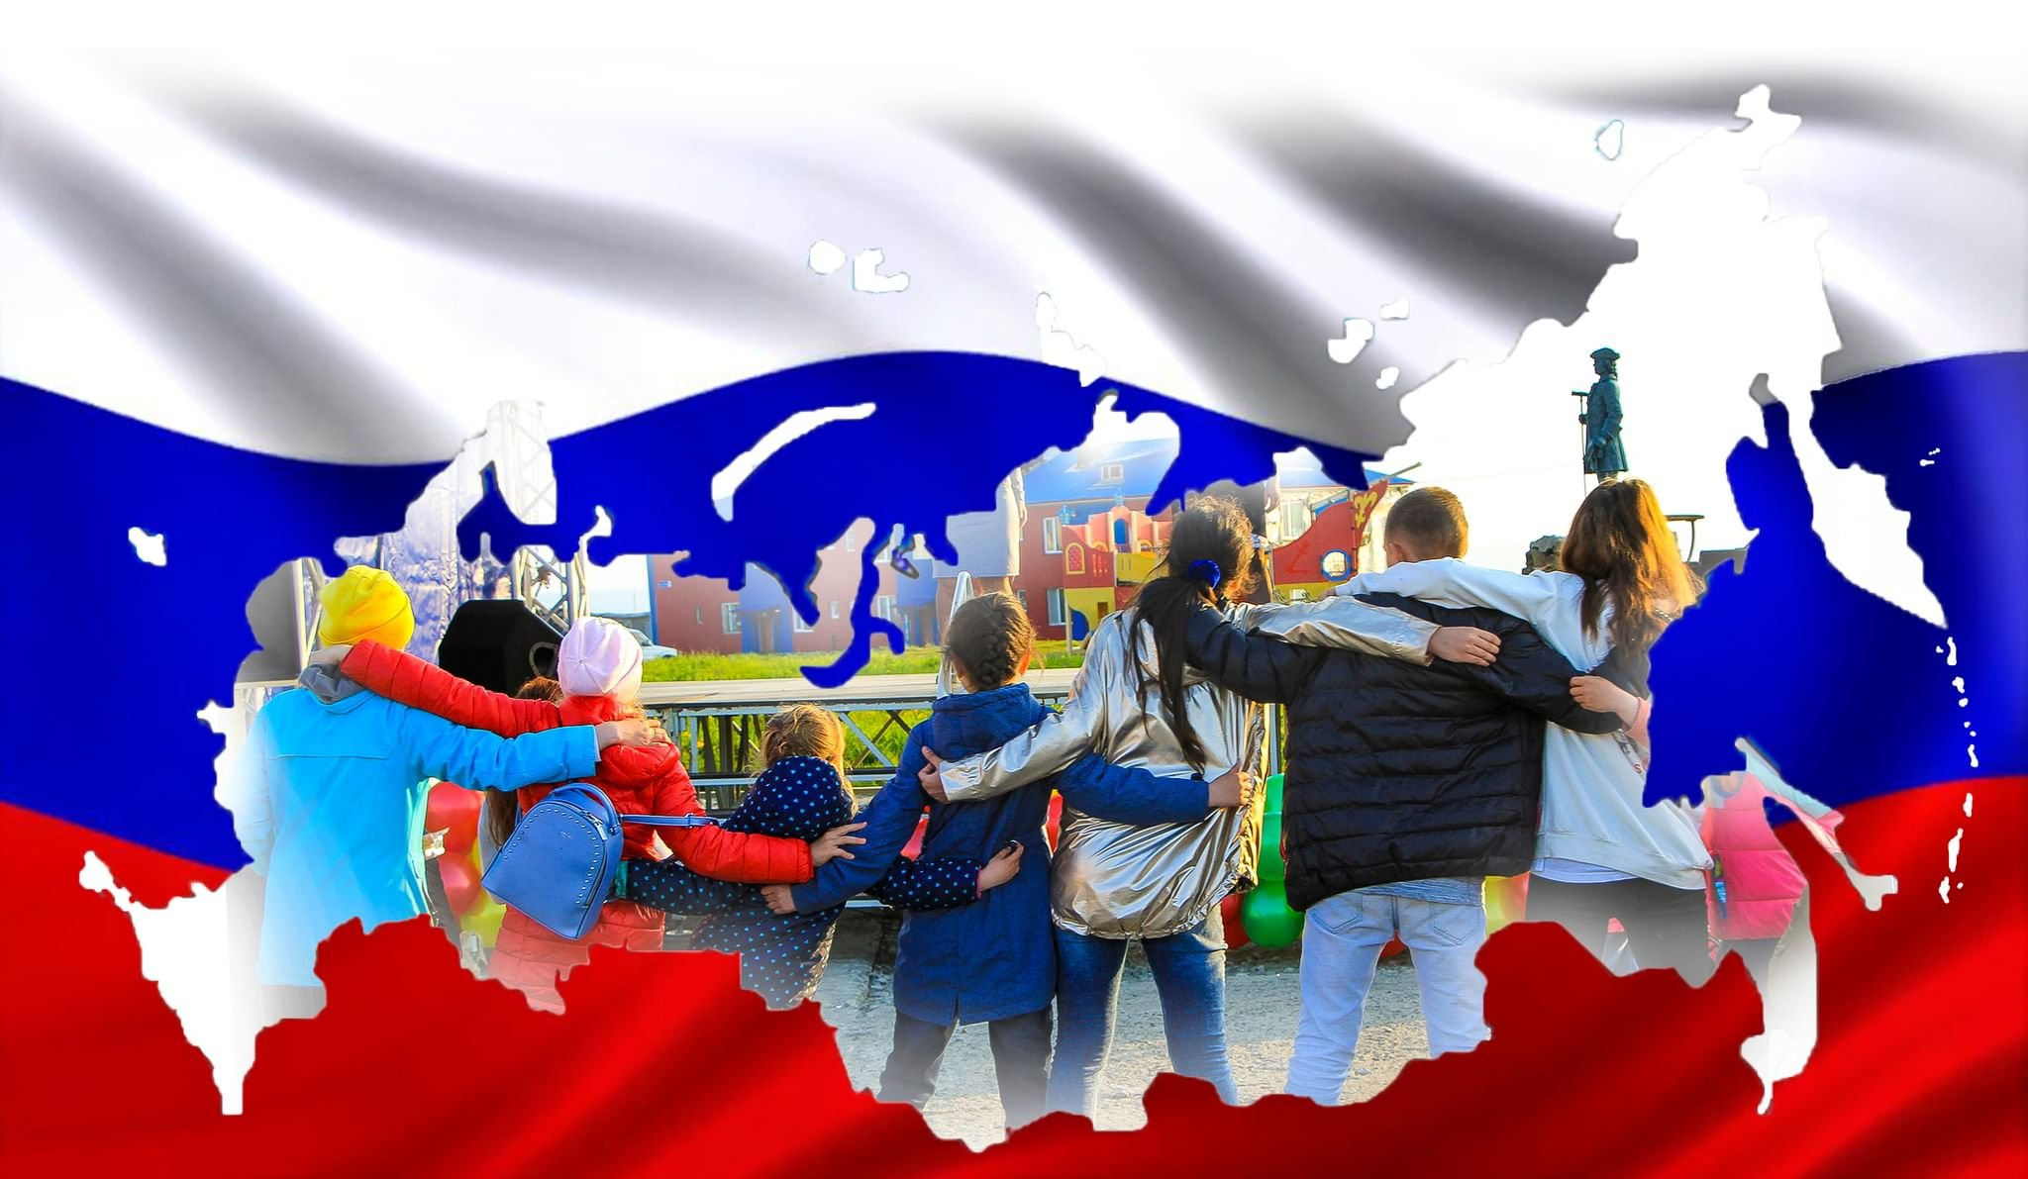
Заключительный этап:
Итоговое спортивное мероприятие «Вместе мы едины и непобедимы!»;
Выставка рисунков и поделок, приуроченных к празднику.;
Презентации плакатов, стенгазет.

Slide 16
Работа с родителями
Оформление папки-передвижки «День народного единства».
Консультация для родителей «Нравственно-патриотическое воспитание дошкольника в семье» (повышать компетентность родителей в воспитании патриотизма у детей).
Консультация «Что можно рассказать о дне народного единства детям?»
Акция «Россия народом сильна» (привлечь родителей к реализации проекта, организовать совместную деятельность родителей и детей).
Анкетирование родителей «Народные праздники в детском саду и дома».

Slide 17
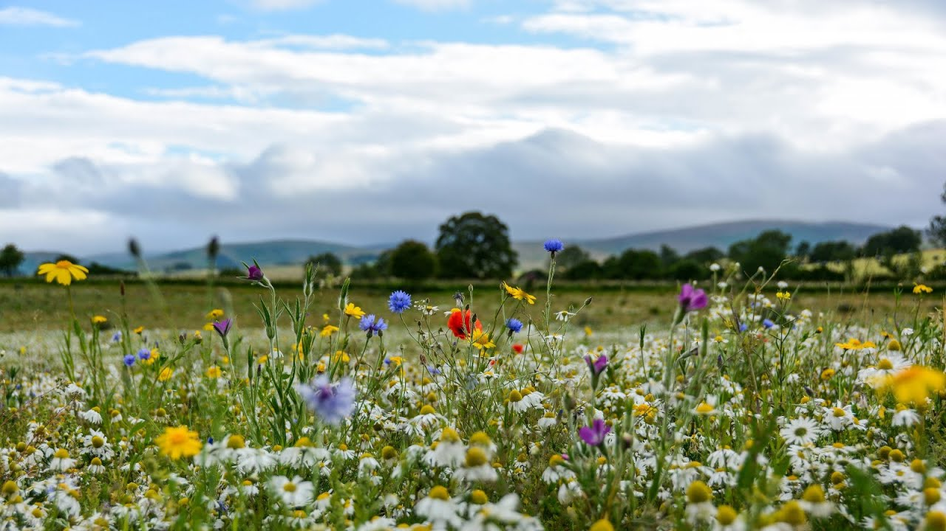
СПАСИБО ЗА ВНИМАНИЕ!

